Slide 1
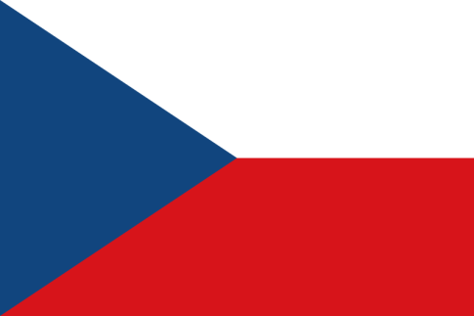
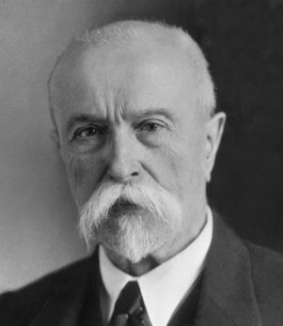
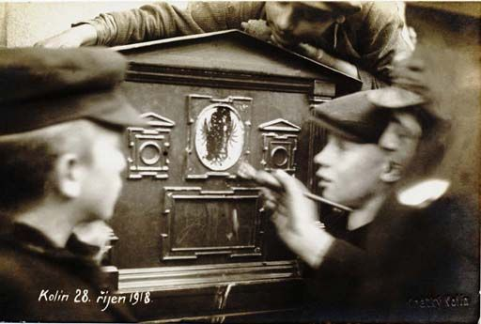
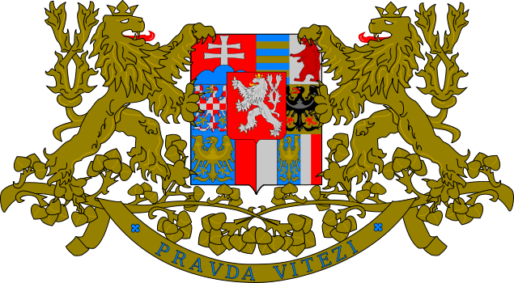
84.1 Československá republika /První republika/
Elektronická učebnice - I. stupeň Základní škola Děčín VI, Na Stráni 879/2 – příspěvková organizace Svět kolem nás
státní vlajka
Lidé zamalovávají symboly monarchie
na poštovních schránkách.
T. G. Masaryk
státní znak
Autor: Mgr. Alena Horová
Notes:
Víte, kdo způsobuje angínu, chřipku, nebo neštovice?

Slide 2
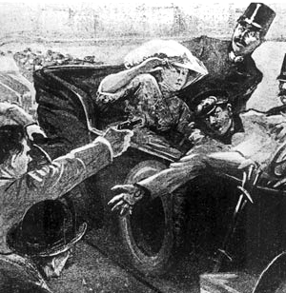
84.2 Co už víš?
Elektronická učebnice - I. stupeň Základní škola Děčín VI, Na Stráni 879/2 – příspěvková organizace Svět kolem nás
Atentát na Františka Ferdinanda d’Este
28. června 1914, Sarajevo
následník rakousko-uherského trůnu zastřelen spolu
se svou manželkou Žofií Chotkovou
během vojenské přehlídky napaden skupinou šesti atentátníků
zemřel při převozu k lékařskému ošeření
PRVNÍ SVĚTOVÁ VÁLKA
vypukla 28. července r. 1914
záminkou pro vyhlášení války se stal atentát v Sarajevu
ve skutečnosti byla válka vyústěním sporů o nové územní rozdělení světa
v této válce proti sobě bojují dva hlavní spojenecké tábory velmocí
Trojspolek: Německo, Rakousko-Uhersko a Itálie
Trojdohoda: Velká Británie, Francie, Rusko, Srbsko
(ke konci války /1917/ podporováni Spojenými státy)
do války bylo postupně zavlečeno 28 států světa
atentát 28. června 1914, Sarajevo
T. G. Masaryk
ODPOR PROTI RAKOUSKU-UHERSKU
mnoho politiků emigrovalo → v cizině vytvořili tzv. zahraniční odboj
(M. R. Štefánik, Edvard Beneš, T. G. Masaryk)
od r. 1917 povolal Masaryk v Rusku, Francii a Itálii československé legie
→ skupiny vojáků ze zemí Rakouska-Uherska, kteří bojovali proti
Rakousko-Uhersku a Německu za samostatnost svého státu
KONEC VÁLKY
listopad 1918 válka ukončena
Německo a Rakousko-Uhersko poraženo
Rakousko-Uhersko se po ukončení války rozpadá
T. G. Masaryk uzavírá v USA se zástupci Slováků dohodu o vytvoření společného státu Čechů a Slováků.

Slide 3
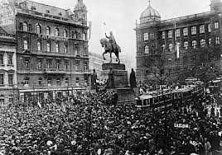
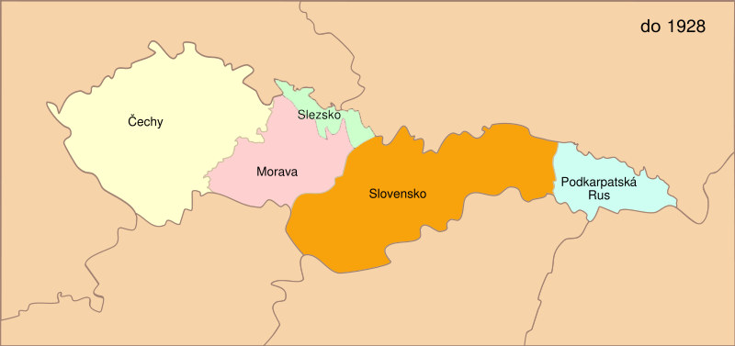
84.3 Jaké si řekneme nové termíny a názvy?
Elektronická učebnice - I. stupeň Základní škola Děčín VI, Na Stráni 879/2 – příspěvková organizace Svět kolem nás
VZNIK ČESKOSLOVENSKÉ REPUBLIKY
již 28. října 1918 přichází zpráva o Masarykově dohodě do Prahy
→ na Václavském náměstí přední domácí politici
vyhlašují samostatnost českých zemí
lidé strhávají znaky Rakouska-Uherska a oslavují
hlavní zásluhu na vzniku samostatného státu měl T. G. Masaryk
30. října 1918 se k českým zemím přihlásili Slováci
→ vznikla Československá republika
prezidentem byl zvolen T. G. Masaryk (poté ještě třikrát)
r. 1919 se k území připojuje Podkarpatská Rus
Václavské nám. 28. října 1918
– vyhlášení samostatnosti
Lidé zamalovávají symboly monarchie
na poštovních schránkách.

Slide 4
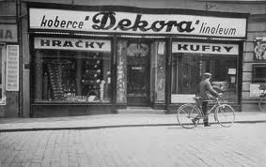
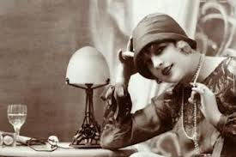
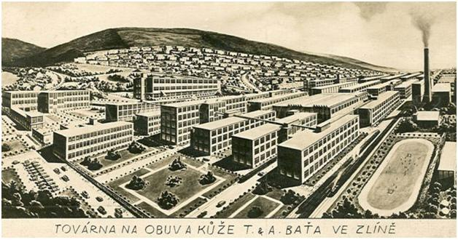
84.4 Co si řekneme nového?
Elektronická učebnice - I. stupeň Základní škola Děčín VI, Na Stráni 879/2 – příspěvková organizace Svět kolem nás
ŽIVOT ZA PRVNÍ REPUBLIKY
Československo je demokratickou zemí, fungoval zde parlament a v čele stál prezident.
byla vytvořena ústava
všichni lidé byli rovnocenní
ženy byly zrovnoprávněny s muži
Hospodářství:
české země byly průmyslově rozvinuté
Slovensko a Podkarpatská Rus byly zemědělské a oproti českým zemím poměrně zaostalé
vznikají Baťovy závody ve Zlíně (obuv)
vyvážely se automobily, zbraně, sklo a textil
→ Československo je jedním z nejvyspělejších států Evropy
známý byl český cukr, chmel a pivo
byla zavedena osmihodinová pracovní doba
ženy zůstávaly v domácnostech s dětmi – muži rodinu uživili
lidé byli pracovití, vzdělávali se
chovali se k sobě velmi zdvořile a byli skromní
Složení obyvatelstva: - kromě Čechů a Slováků mnoho Němců
- Slezsko (Poláci)
- Maďaři (Slovensko)
- Podkarpatská Rus (Rusíni, Ukrajinci)

Slide 5
84.5 Co si pamatujete?
Elektronická učebnice - I. stupeň Základní škola Děčín VI, Na Stráni 879/2 – příspěvková organizace Svět kolem nás
Rozdělte se do 5 skupin, vypracujte úkoly, poreferujte třídě.
Jak si každoročně připomínáme 28. říjen?
Z jakých území se skládala Československá republika?
Osoba prvního československého prezidenta.
Život lidí za Československa.
Hospodářství Československé republiky, Tomáš Baťa.
Překresli si do sešitu časovou přímku a vyznač na ni následující období:
počátek česko-německých sporů
zásadní ochladnutí vztahů Čechů a Němců
vypuknutí 1. světové války
vyhlášení Československé samostatnosti
připojení Slovenska
připojení Podkarpatské Rusi
Toto je fotografie pořízená 28. října 1918.
Proč je na Václavském náměstí tolik lidí?
Do sešitu nakresli státní vlajku
a znak první republiky.
1801
1810
1820
1830
1840
1850
1860
1870
1880
1890
1900
1910
1920
1930
Notes:
Víte, kdo způsobuje angínu, chřipku, nebo neštovice?

Slide 6
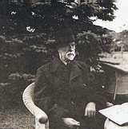
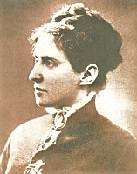
84.6 Něco navíc pro šikovné
Elektronická učebnice - I. stupeň Základní škola Děčín VI, Na Stráni 879/2 – příspěvková organizace Svět kolem nás
TOMÁŠ GARRIGUE MASARYK
DĚTSTVÍ A STUDIA
narozen 7. března 1850 v Hodoníně
matka Terezie Kropáčková (1813–1887) z Hustopečí, rodem Hanačka, německé národnosti
otec Jozef Masaryk (1823–1907), kočí – neuměl psát (slovenské národnosti)
měl dva mladší bratry: Martina (1852–1873) a Ludvíka (1854–1912)
od 15 let se živil sám jako domácí učitel dětí bohatých rodičů
studoval německé gymnázium v Brně, univerzita ve Vídni – cestoval (Německo, Itálie, Amerika)
později pracoval jako profesor na české univerzitě
1. SVĚTOVÁ VÁLKA
podporoval snahy o osamostatnění Českých zemí
chtěl zviditelnit český národ a přesvědčit státníky velmocí o potřebnosti a užitečnosti samostatného
českého státu
nejprve odešel do Ženevy → pronesl slavný projev, ve kterém vyhlásil boj habsburské nadvládě
později spolu s Benešem odjel do Francie → k nim se připojil Milan Rastislav Štefánik
září 1915 Masaryk odjel do Londýna, situaci ve Francii svěřil Benešovi
poté r. 1917 přesídlil do Ruska, kde dal podnět k sestavení legií z českých
a slovenských přeběhlíků a zajatců.
Po vstupu USA do války se vydal do Spojených států, aby zde působil na prezidenta Wilsona,
který do té doby po válce hodlal zachovat rakouskou monarchii, byť národně svobodnou.
v Americe zorganizoval velkou přesvědčovací kampaň mezi americkými Čechy a Slováky
na podporu samostatného státu
Masaryk v Lánech
Šarlota Masaryková
manželka prezidenta

Slide 7
84.7 CLIL
Elektronická učebnice - I. stupeň Základní škola Děčín VI, Na Stráni 879/2 – příspěvková organizace Svět kolem nás
TOMÁŠ GARRIGUE MASARYK
Masaryk was born in 1850 in Hodonín to a poor working-class family.
He became the first President of Czechoslovakia after the first World War.
When was Masaryk born?
a) in 1850
b) in 1848
c) in 1780
2. Where was Masaryk born?
a) in Vienna
b) in Hodonín
c) in Prague
Tomáš Garrigue Masaryk
President of Czechoslovakia
a
b
a
c
3. What was Masaryk‘s family like?
a) poor
b) famous
c) rich
4. Who did Masaryk become after the first World War?
a) the Duke of Czechoslovakia
b) the Emperor of Czechoslovakia
c) the President of Czechoslovakia

Slide 8
84.8 Test znalostí
Elektronická učebnice - I. stupeň Základní škola Děčín VI, Na Stráni 879/2 – příspěvková organizace Svět kolem nás
Prvním československým prezidentem se stal? Milan Rastislav Štefánik Tomáš Garrigue Masaryk Edvard Beneš Tomáš Baťa | 3. Za první republiky došlo k: velkému hospodářskému rozvoji hospodářskému úpadku lidovým demonstracím lidé trpěli v bídě
Samostatnost českých zemí byla vyhlášena? 28. října 1918 30. října 1918 18. října 1919 1. října 1920 | 4. Území Československé republiky po r. 1919 zahrnovalo: Čechy, Moravu, Slezsko Čechy, Moravu, Slezsko, Slovensko Čechy, Moravu, Slovensko, Podkarpatskou Rus Čechy, Moravu, Slezsko, Slovensko a Podkarpatskou Rus
Správné odpovědi:
b
a
a
d
Test na známku

Slide 9
Elektronická učebnice - I. stupeň Základní škola Děčín VI, Na Stráni 879/2 – příspěvková organizace Svět kolem nás
84.9 Použité zdroje, citace
http://upload.wikimedia.org/wikipedia/commons/d/d3/Kratky%2C_Frantisek_-_Kolin%2C_postovni_schranka_%2828.10._1918%29.jpg (slide 1,3)
http://upload.wikimedia.org/wikipedia/commons/c/c5/Czechoslovakia_COA_large.svg (slide 1)
http://t0.gstatic.com/images?q=tbn:ANd9GcSCbXtNmYHmIBbptmhS-fG_N084aOK2GxOJsmWVxV1wmZjvVc7LOw (slide 3,5)
http://upload.wikimedia.org/wikipedia/commons/9/9c/Prvn%C3%AD_%C4%8Ceskoslovensk%C3%A1_republika_do_1928.jpg (slide 3)
http://img.geocaching.com/cache/d3c154d8-251e-41b3-9071-b0823ffbd089.jpg (slide 4)
http://t2.gstatic.com/images?q=tbn:ANd9GcQkB3NzvmRJUOTbZVjHSsNcl6kT4nv6oDRlclxlPTbmzTWC3SRl (slide 4)
http://t2.gstatic.com/images?q=tbn:ANd9GcQgr1_NucAM81gS8z445sc6a-YimM7c7SGuiX7zzATf-s2mpRaAag (slide 4)
http://img.radio.cz/pictures/tgm/charlotta_masarykovax.jpg (slide 6)
http://img.radio.cz/pictures/tgm/lany1937x.jpg (slide 6)
http://www.narmyslenka.cz/image/200707080902_masaryk.jpg (slide 1,2,7)
http://www.neaktuality.cz/wp-content/uploads/atentatnafranze.png (slide 2)
http://t1.gstatic.com/images?q=tbn:ANd9GcRTyjVn8nGqeQZZ-wS4C3Gfg45EEZybl74xdDqbLIn4L8ayiNeCpA (slide 1)

Slide 10
Elektronická učebnice - I. stupeň Základní škola Děčín VI, Na Stráni 879/2 – příspěvková organizace Svět kolem nás
84.10 Anotace
Autor | Mgr. Alena Horová
Období | 01 – 06/2013
Ročník | 5. ročník
Klíčová slova | Československá republika, T. G. Masaryk, demokracie
Anotace | Prezentace popisující vznik a vývoj Československé republiky – první republika (1918-1938).

